Slide 1

Экскурсия в аптеку
Подготовили воспитатели МКДОУ ЦРР - детский сад №21
Добрынина Н.И. - ВКК
Голубева Н.Н. - ВКК

Slide 2

Цель:
расширять знания детей о профессиях работников социальной сферы, познакомить детей с назначением аптеки.

Slide 3
Задачи:
1) формирование первичных представлений о труде взрослых, его роли в обществе и жизни каждого человека;
2) продолжить знакомство детей с общественными зданиями нашего города, их назначением;
3) познакомить с профессией провизор и закрепить знания о профессии фармацевт;
4) воспитание ценностного отношения к труду других людей и его результатом;
5) воспитание любви к нашему городу.

Slide 4

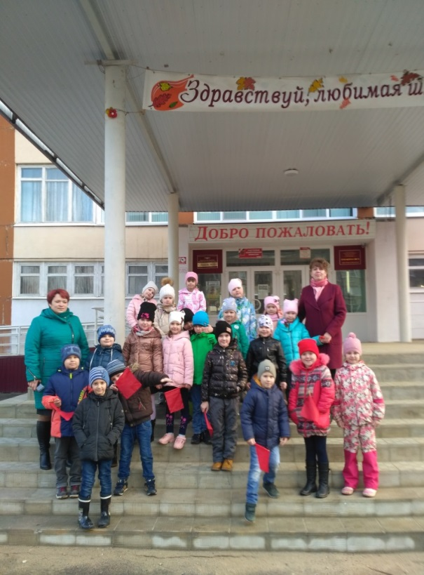
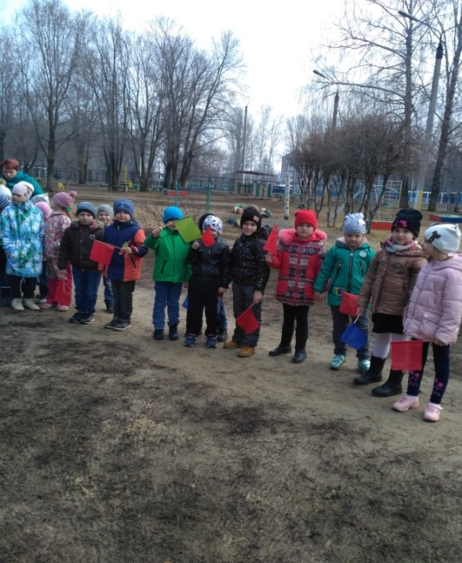
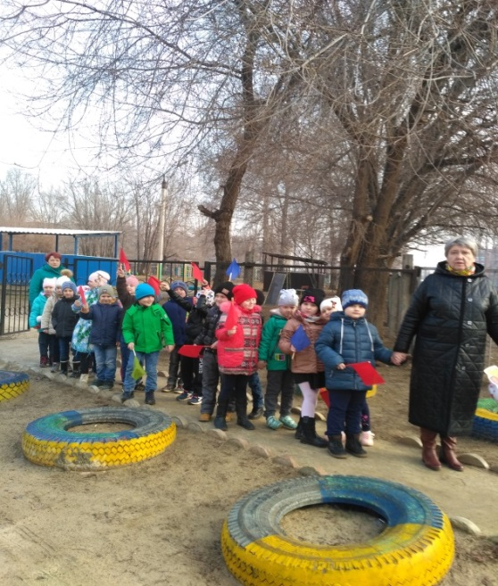
Дорога в аптеку

Slide 5
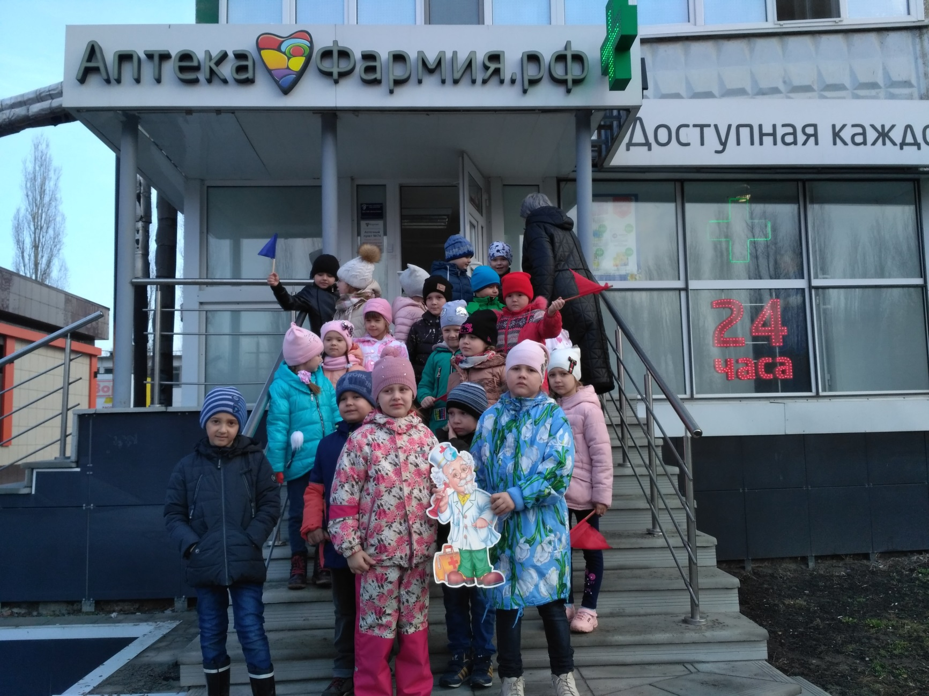
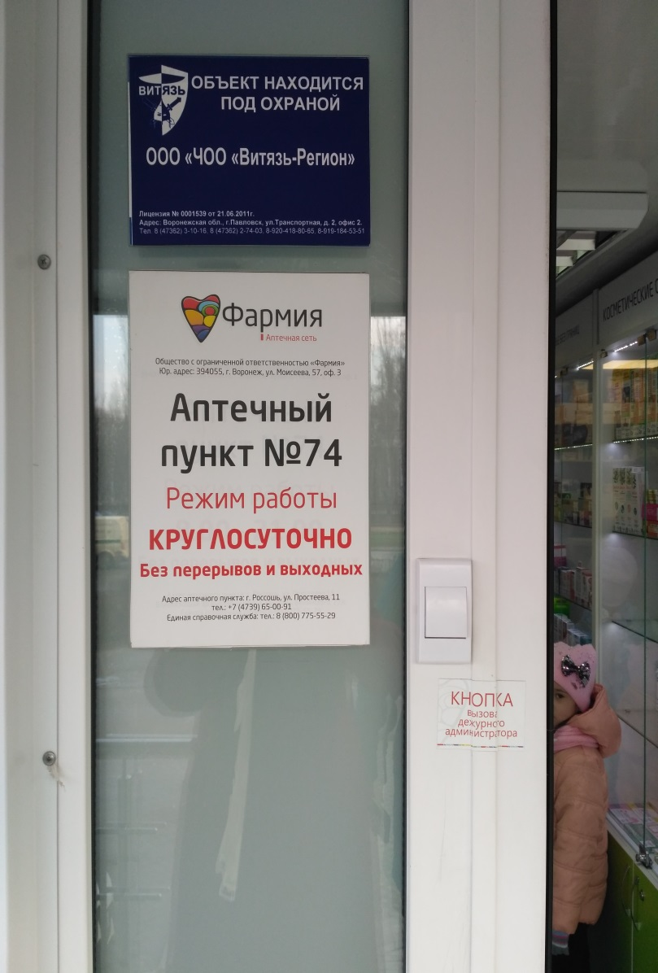
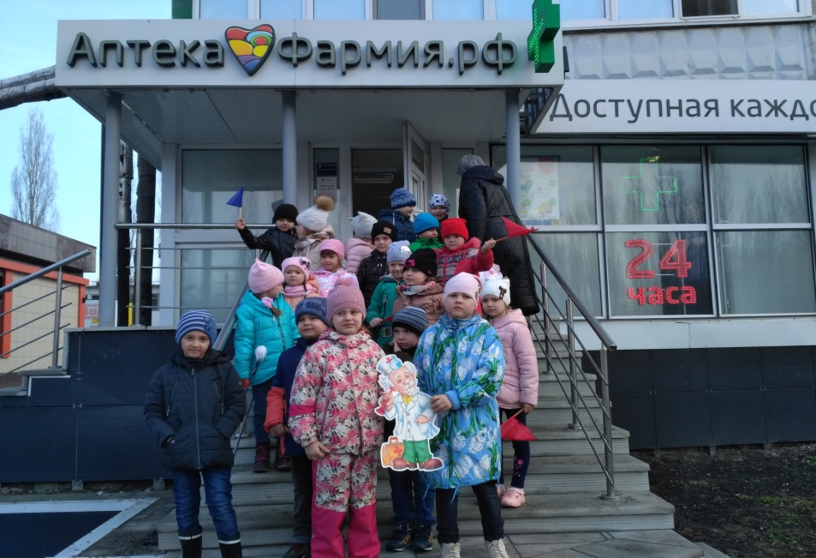
В этом светлом магазине
Ты увидишь на витрине
Не одежду, не продукты,
И не книги, и не фрукты.
Здесь микстура и таблетки,
Здесь горчичники, пипетки.
Мази, капли и бальзамы
Для тебя, для папы с мамой.
Для здоровья человека
Открывает дверь - аптека.

Slide 6
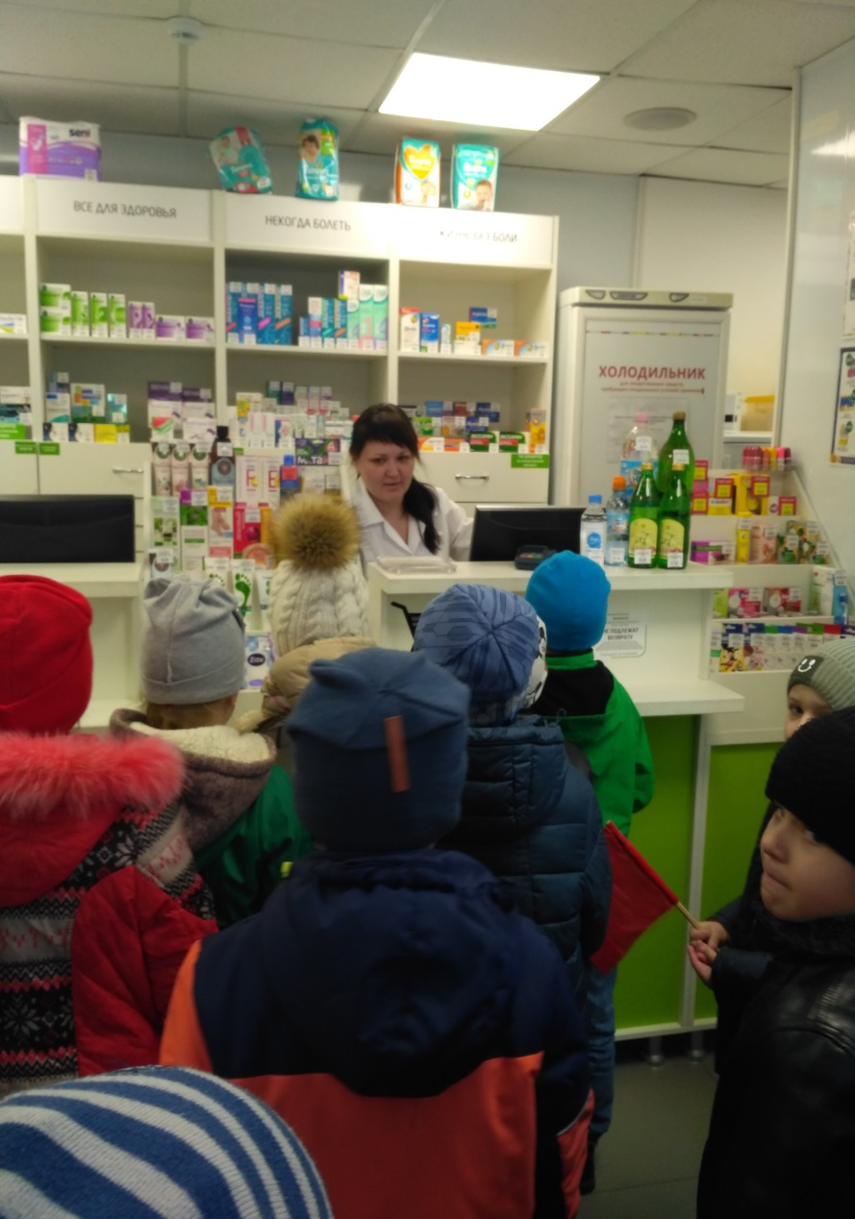
Фармацевт
Для больного человека
Предназначена аптека.
Если заболели детки -
Покупаем здесь таблетки.
Врач им выписал рецепты,
Я отнес их фармацевту.
Он рецепты изучил
И лекарство мне вручил.
Сам микстуру сделал Маше,
Дал таблетки, выбил чек.
Фармацевт в аптеке нашей
Самый главный человек!
Для больного человека
Предназначена аптека.
Если заболели детки -
Покупаем здесь таблетки.
Врач им выписал рецепты,
Я отнес их фармацевту.
Он рецепты изучил
И лекарство мне вручил.
Сам микстуру сделал Маше,
Дал таблетки, выбил чек.
Фармацевт в аптеке нашей
Самый главный человек!

Slide 7
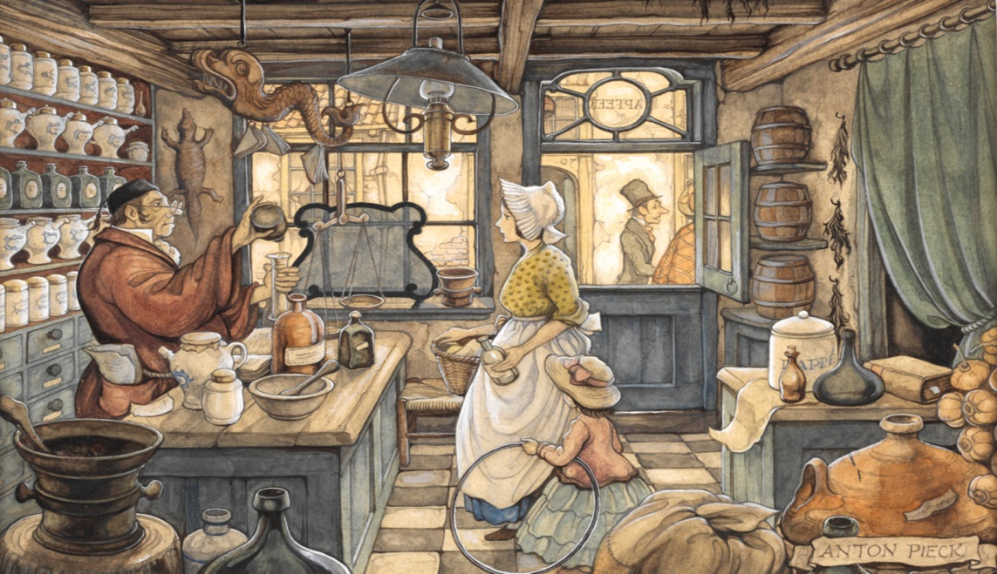
Из истории
Мало кто знает, но фармацевты — представители одной из самых древних профессий. Первые упоминания о них известны еще с восьмого столетия до нашей эры. Древние люди, чтобы облегчить свои боль и страдания, часто использовали разнообразные натуральные растительные вещества. Еще один интересный факт связан с тем, что первое лекарство было изобретено задолго до появления письменности. На тот момент рецепты чудодейственных препаратов передавались от родителей к детям, из поколения в поколения в устной форме.

Slide 8
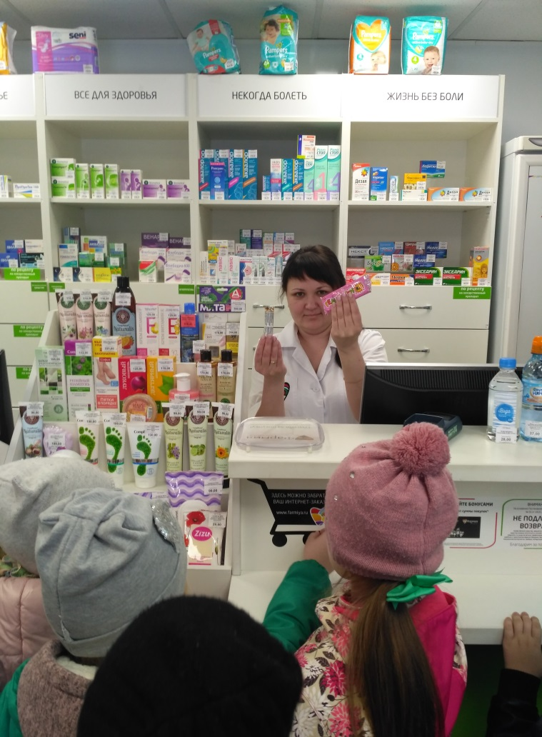
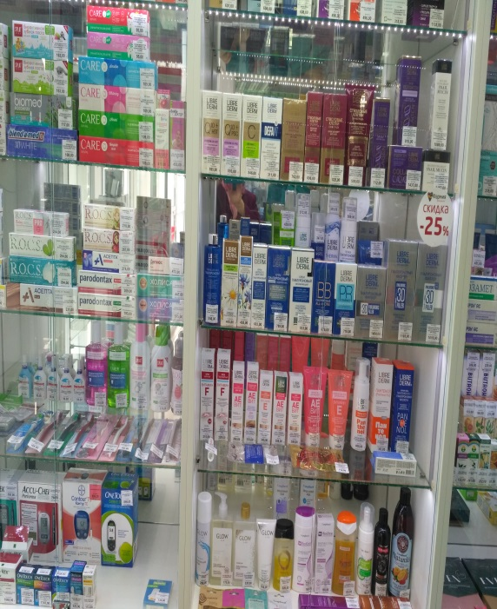
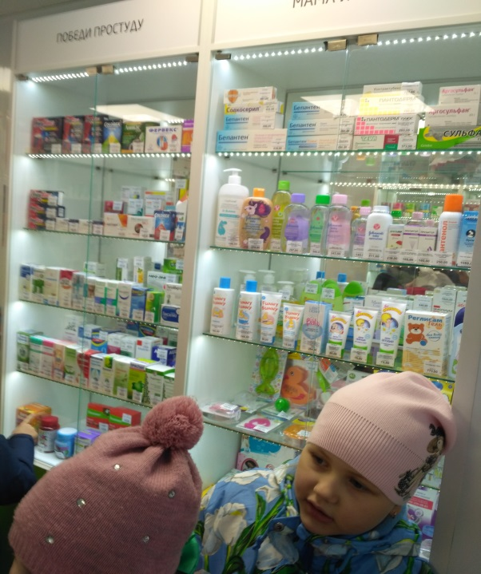
В отделах можно приобрести вату, бинты, йод, витамины, травы, кремы, мази, средства гигиены и лекарства, которые могут помочь людям в экстренных случаях (при головной боли, кашле, общем недомогании).
Беседа
«Кто работает в аптеке?»
старший дошкольный возраст
Цель: Познакомить детей с работой аптеки.
Задачи: расширять знания о профессиях работников социальной сферы, содержании и значимости их труда для жителей поселка. Развивать внимание, речевую активность. Воспитывать уважение к профессии аптекаря-фармацевта, провизора.

Slide 9
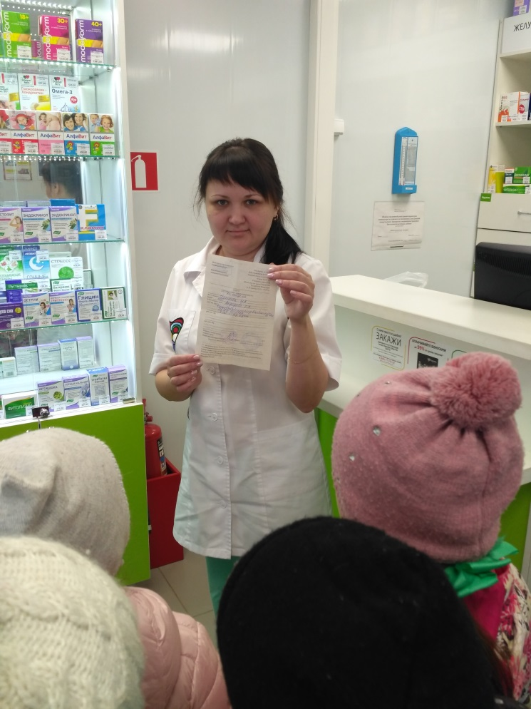
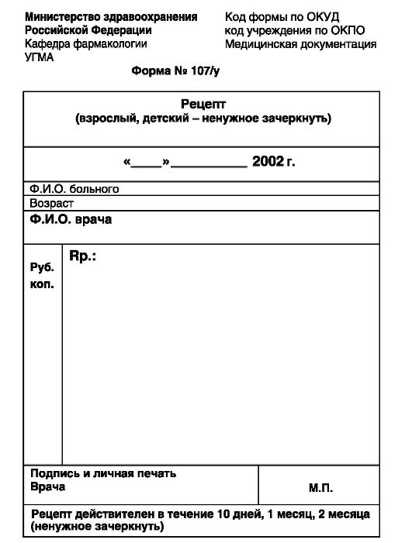
Рецепт - это не просто бумажка, это - документ. Без подписи и печати врача данное лекарство отпускаться не будет.

Slide 10
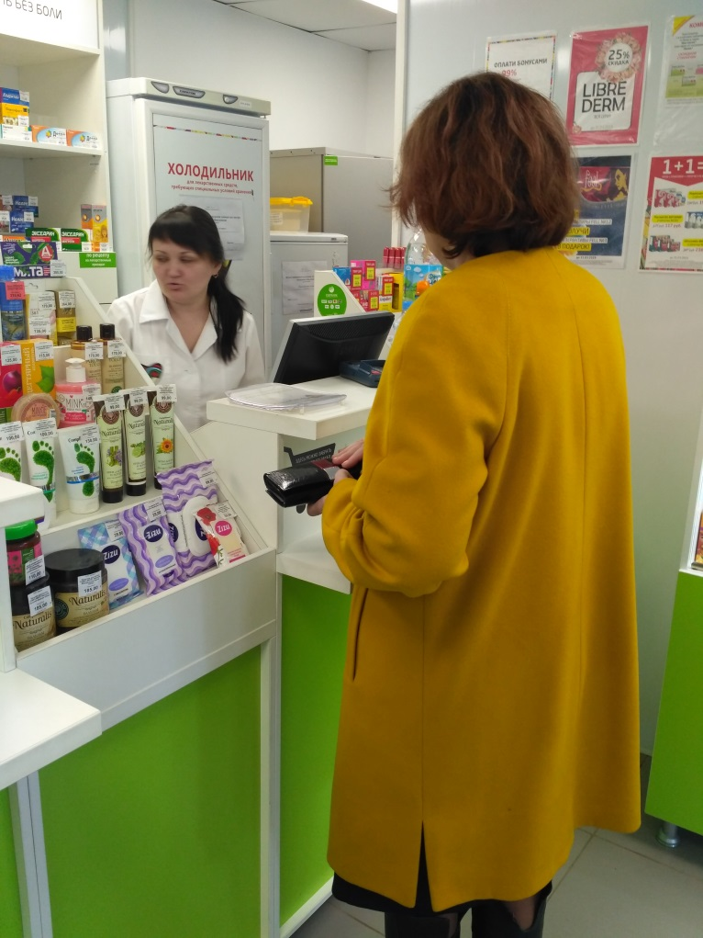
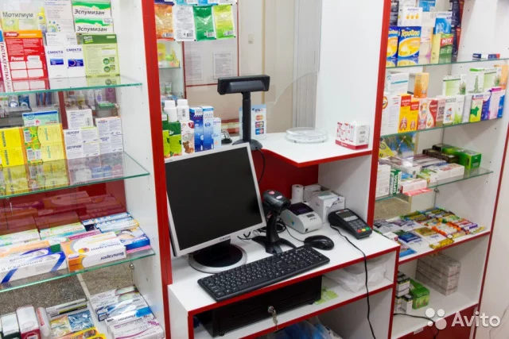
Кассир-аптекарь продает лекарства, принимает деньги, отдает сдачу.
Беседа
«Кто работает в аптеке?»
старший дошкольный возраст
Цель: Познакомить детей с работой аптеки.
Задачи: расширять знания о профессиях работников социальной сферы, содержании и значимости их труда для жителей поселка. Развивать внимание, речевую активность. Воспитывать уважение к профессии аптекаря-фармацевта, провизора.

Slide 11
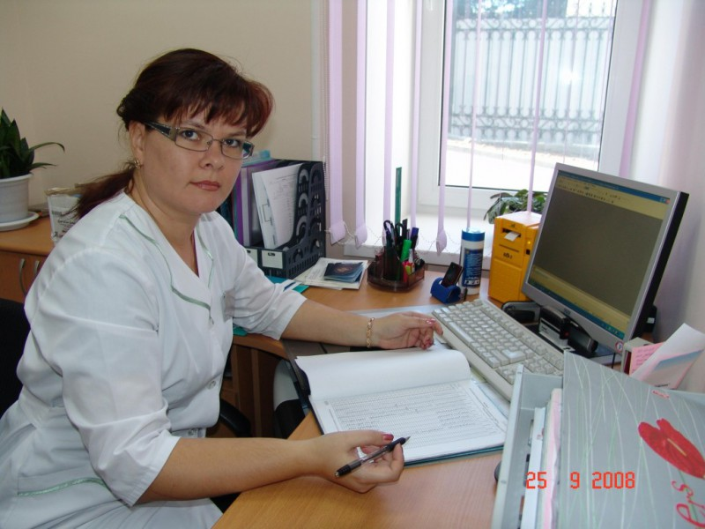
Провизор – аптечный работник высшей квалификации. Звание провизора дает право на управление аптекой.
Беседа
«Кто работает в аптеке?»
старший дошкольный возраст
Цель: Познакомить детей с работой аптеки.
Задачи: расширять знания о профессиях работников социальной сферы, содержании и значимости их труда для жителей поселка. Развивать внимание, речевую активность. Воспитывать уважение к профессии аптекаря-фармацевта, провизора.

Slide 12
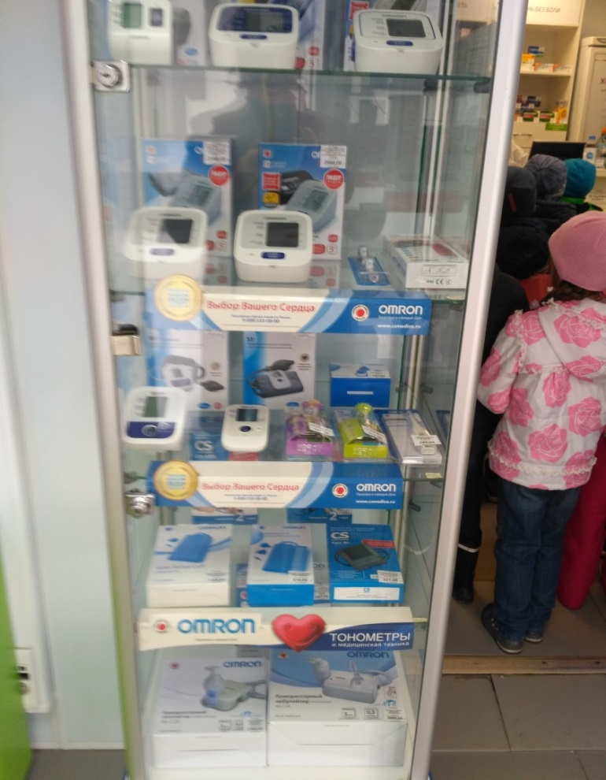
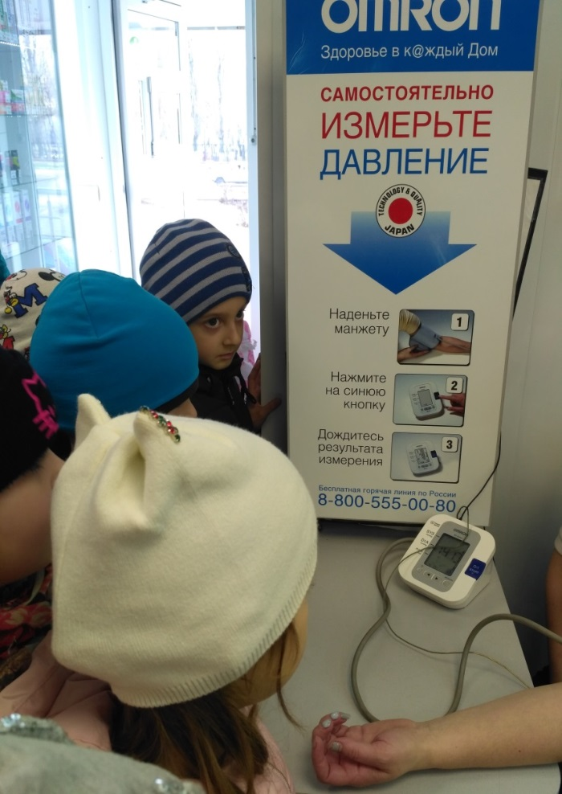
В углу, возле диванчика находится витрина, за которой располагаются аппараты для определения артериального давления, различные массажёры, солнечные очки и очки для улучшения зрения, глюкометр. Люди, придя в аптеку, могут сами измерить себе давление.
Беседа
«Кто работает в аптеке?»
старший дошкольный возраст
Цель: Познакомить детей с работой аптеки.
Задачи: расширять знания о профессиях работников социальной сферы, содержании и значимости их труда для жителей поселка. Развивать внимание, речевую активность. Воспитывать уважение к профессии аптекаря-фармацевта, провизора.

Slide 13
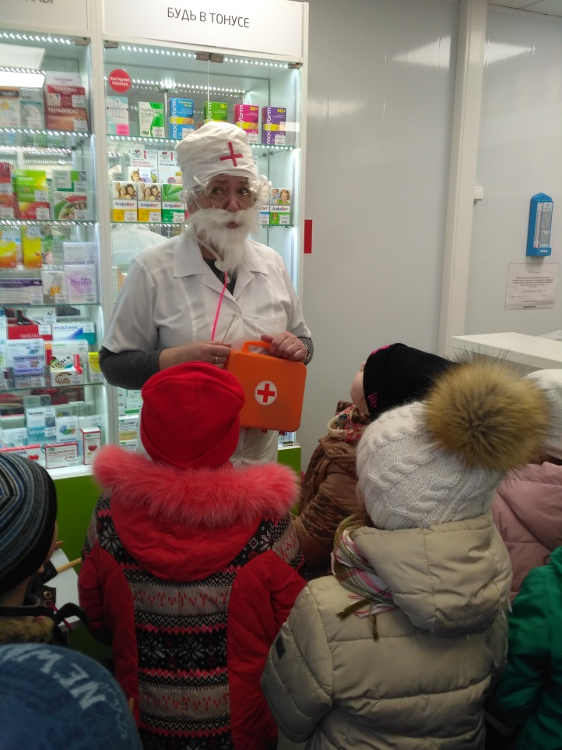
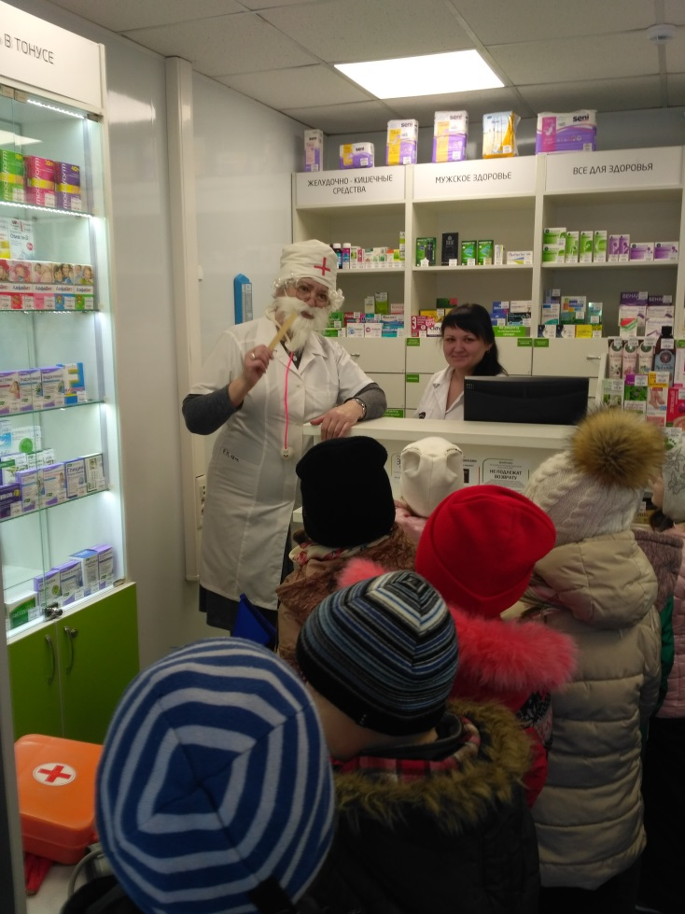
Сюрпризный момент
Беседа
«Кто работает в аптеке?»
старший дошкольный возраст
Цель: Познакомить детей с работой аптеки.
Задачи: расширять знания о профессиях работников социальной сферы, содержании и значимости их труда для жителей поселка. Развивать внимание, речевую активность. Воспитывать уважение к профессии аптекаря-фармацевта, провизора.

Slide 14
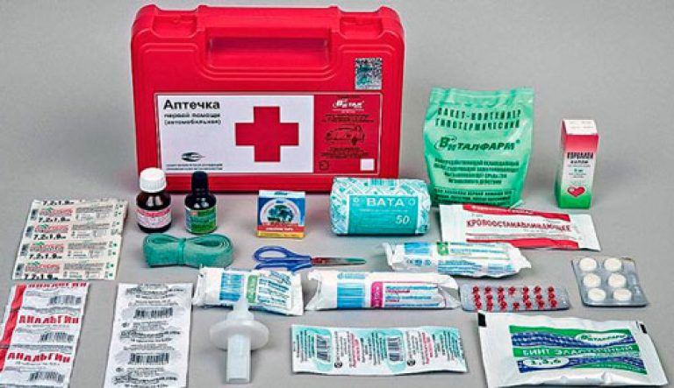
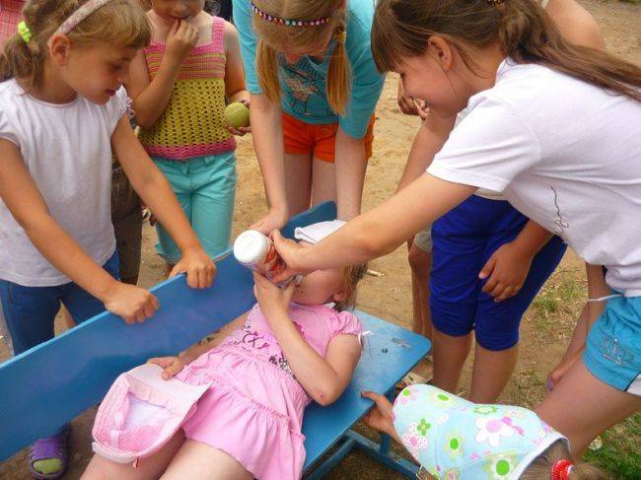
Аптечка первой помощи
Беседа
«Кто работает в аптеке?»
старший дошкольный возраст
В поездке иль в походе,
Кто может мне сказать,
Что помощь медицинскую
Поможет оказать?
( Аптечка).
Цель: Познакомить детей с работой аптеки.
Задачи: расширять знания о профессиях работников социальной сферы, содержании и значимости их труда для жителей поселка. Развивать внимание, речевую активность. Воспитывать уважение к профессии аптекаря-фармацевта, провизора.

Slide 15
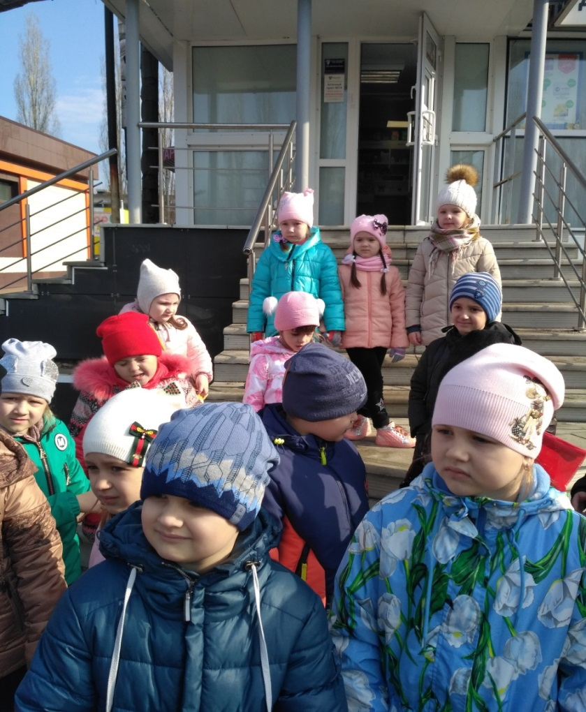
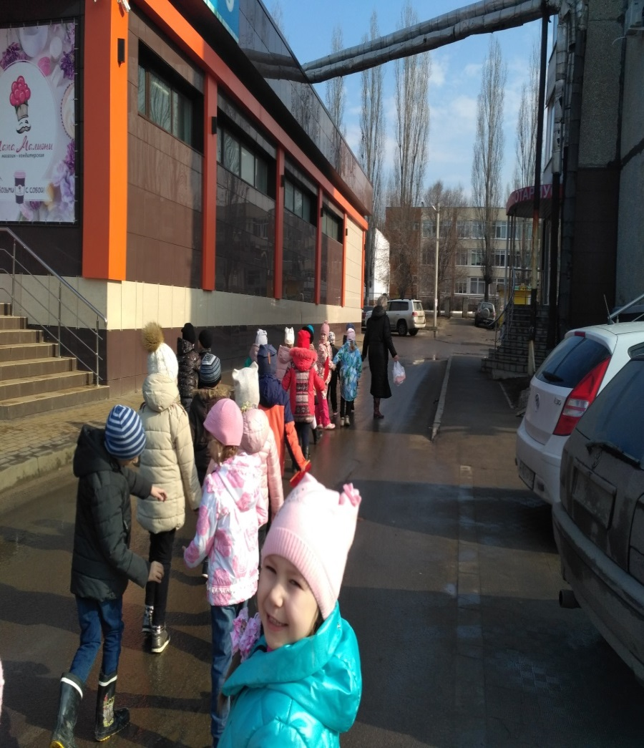
Возвращаемся в детский сад
Беседа
«Кто работает в аптеке?»
старший дошкольный возраст
Цель: Познакомить детей с работой аптеки.
Задачи: расширять знания о профессиях работников социальной сферы, содержании и значимости их труда для жителей поселка. Развивать внимание, речевую активность. Воспитывать уважение к профессии аптекаря-фармацевта, провизора.

Slide 16
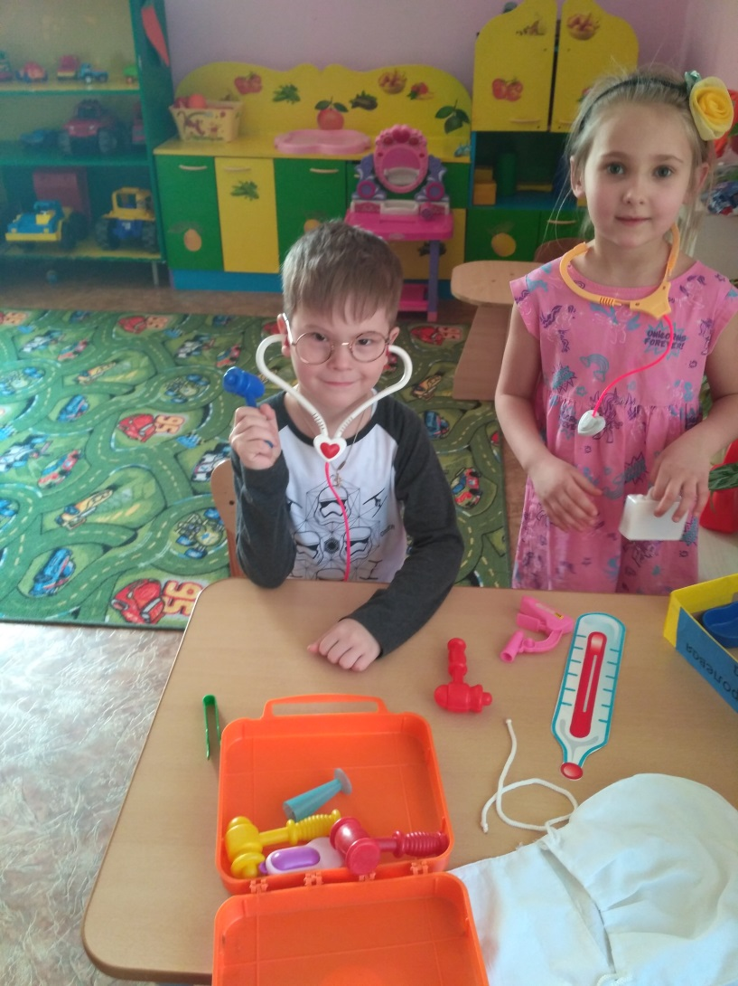
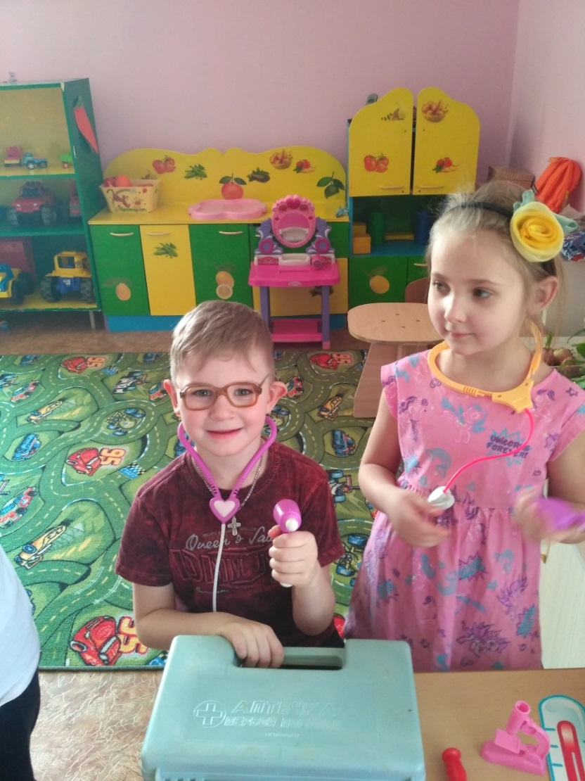
Интервью-опрос
Беседа
«Кто работает в аптеке?»
старший дошкольный возраст
Цель: Познакомить детей с работой аптеки.
Задачи: расширять знания о профессиях работников социальной сферы, содержании и значимости их труда для жителей поселка. Развивать внимание, речевую активность. Воспитывать уважение к профессии аптекаря-фармацевта, провизора.

Slide 17
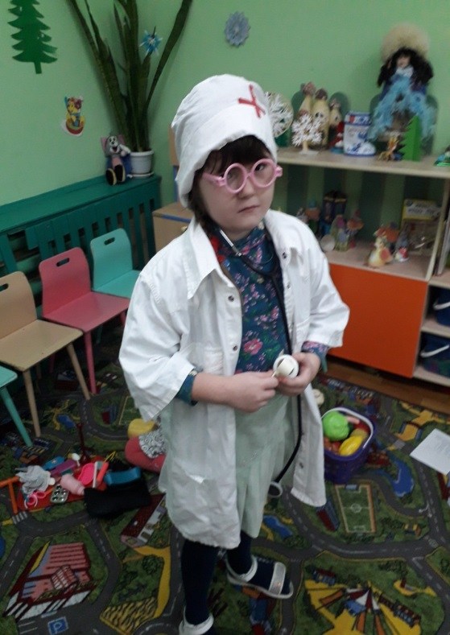
Что такое аптека?
Беседа
«Кто работает в аптеке?»
старший дошкольный возраст
- Дом, где продают всякие лекарства (Артем Я.)
- Магазин, где очень много разных лекарств горьких-прегорьких, но нужны, когда что-то болит. (Миша Л.)
- Тебе нездоровится и ты хочешь полежать в постельке, а нужно идти в детский сад. Мама бежит в аптеку, покупает лекарства и всякие микстуры и ты здоровенький. (Соня С.)
- Аптека, конечно, нужна людям. Там красиво, много разны коробочек, бутылочек, в них лекарства для лечения. (Степан К.)
Цель: Познакомить детей с работой аптеки.
Задачи: расширять знания о профессиях работников социальной сферы, содержании и значимости их труда для жителей поселка. Развивать внимание, речевую активность. Воспитывать уважение к профессии аптекаря-фармацевта, провизора.

Slide 18
Кто такие фармацевты?
Беседа
«Кто работает в аптеке?»
старший дошкольный возраст
- Они работают в аптеке, продавцы. (Маша М.)
- Приходишь в аптеку, они тебя спрашивают: «Вы что, заболели? Возьмите дорогое лекарство оно поможет и вылечит». (Карина П.)
- Фармацевты – это самые главные врачи. Они умные-преумные. Все знают. Роются в ящиках, и достают больным лекарства. (Миша Л.).
- Фармацевт – это директор аптеки. Он думает, что же дать больному, чтобы он выздоровел. (Саша К.)
- Работник аптеки. Он всегда здоров, потому что если что-то у него заболит, он сразу знает какое лекарство ему взять. (Соня С.)
- Фармацевт работает в аптеке и проверяет полезное лекарство или не очень. (Сережа Р.)
- Фармацевт много думает и пишет про лекарство. (Максим Л.)
Цель: Познакомить детей с работой аптеки.
Задачи: расширять знания о профессиях работников социальной сферы, содержании и значимости их труда для жителей поселка. Развивать внимание, речевую активность. Воспитывать уважение к профессии аптекаря-фармацевта, провизора.

Slide 19
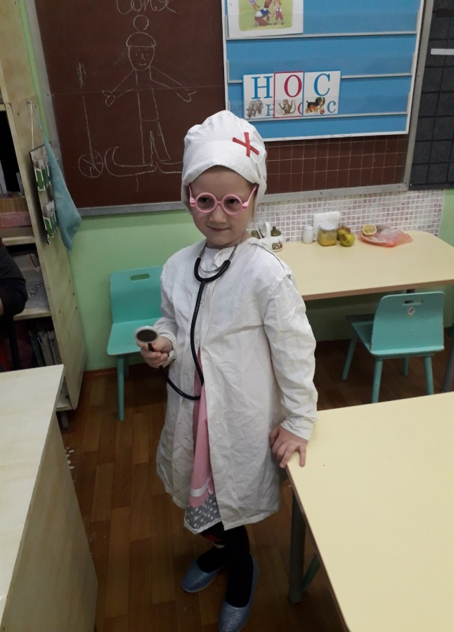
Из чего сделаны лекарства?
Беседа
«Кто работает в аптеке?»
старший дошкольный возраст
- Лекарства сделаны из порошков горьких и природных материалов. ( Соня С.)
- Из вкусных витаминов. Не все. (Артем Я.)
- Лекарства делают из секретных рецептов. Даже мама не знает, не то, что я. Она всегда спрашивает в аптеке, что это за лекарство. ( Саша П.)
- Лекарство делает умная машина. Она лепит их кружками или капсулами, а другая машина делает всякие жидкие лекарства. (Соня Л.)
Цель: Познакомить детей с работой аптеки.
Задачи: расширять знания о профессиях работников социальной сферы, содержании и значимости их труда для жителей поселка. Развивать внимание, речевую активность. Воспитывать уважение к профессии аптекаря-фармацевта, провизора.

Slide 20
Есть ли лекарство от лени?
Беседа
«Кто работает в аптеке?»
старший дошкольный возраст
- Нет, такого лекарства я не слышал. (Мирослав Д.)
- Нет, надо самому трудиться. (Кирилл К.)
- Думаю, что есть, надо спросить в аптеке. Там есть все. (Саша П.)
- Есть. Когда придешь в аптеку и спросишь: «Что-то мне ленится и тебе дадут лекарство и ты пошел трудиться. (Соня С.)
- Глупый вопрос. Есть лекарства от горла, живота. Нет лекарства от лени. (Миша Л.)
- Ха-ха-ха! Нет не бывает от лени. Только от усталости.(Степа)
Цель: Познакомить детей с работой аптеки.
Задачи: расширять знания о профессиях работников социальной сферы, содержании и значимости их труда для жителей поселка. Развивать внимание, речевую активность. Воспитывать уважение к профессии аптекаря-фармацевта, провизора.

Slide 21
Есть ли лекарство, чтобы стать умным?
Беседа
«Кто работает в аптеке?»
старший дошкольный возраст
- Что за чепуха, это что, люди придут в аптеку и спросят лекарство, в котором есть мозги? Как они вставят в лекарство мозги? Нет, мозги в голове, их не покупают. (Максим Л.)
- Надо идти в школу и тогда станешь умным, и лекарство не надо будет покупать. (Степа К.)
- Если тебя умному не научили, тогда иди в аптеку за лекарством для ума. (Сережа Р.)
- Бывает. Моя мама их покупает в аптеке. Это специальные умные лекарства. (Алла Р.)
- Умные лекарства нужны только детям, взрослые и так умные. (Соня С.)
- Я и так умная. Знаю цифры, умею читать. Зачем мне лекарство для ума? (Карина П.)
- Когда мама меня ругает, то говорит: «Когда же ты поумнеешь?» Но почему – то лекарства для ума не покупает? (Мирослав)
- Лекарств в аптеке для ума нет! Надо думать, думать и станешь умным. (Соня Л.)
Цель: Познакомить детей с работой аптеки.
Задачи: расширять знания о профессиях работников социальной сферы, содержании и значимости их труда для жителей поселка. Развивать внимание, речевую активность. Воспитывать уважение к профессии аптекаря-фармацевта, провизора.

Slide 22
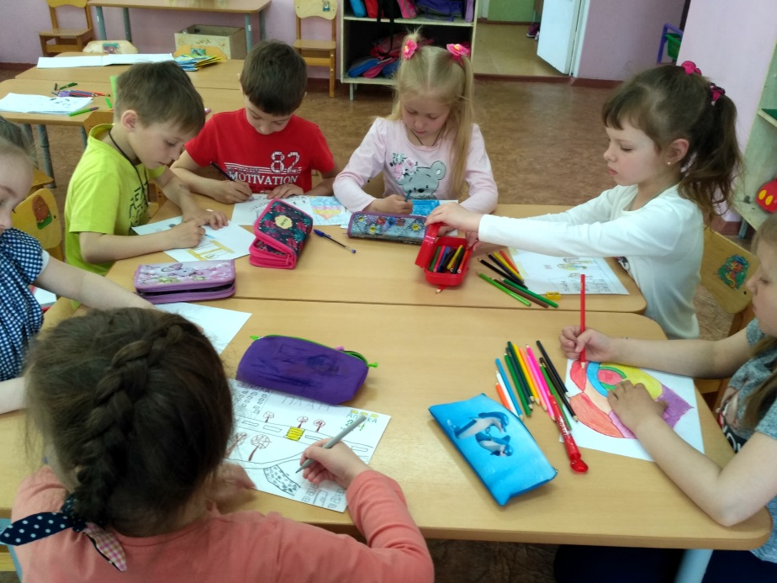
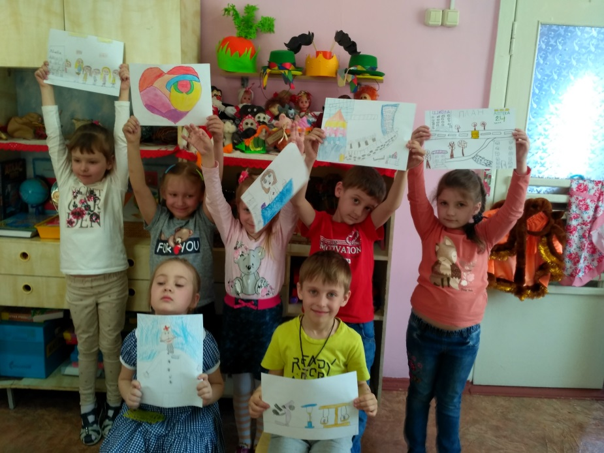
Впечатления от экскурсии в рисунках детей.
Беседа
«Кто работает в аптеке?»
старший дошкольный возраст
Цель: Познакомить детей с работой аптеки.
Задачи: расширять знания о профессиях работников социальной сферы, содержании и значимости их труда для жителей поселка. Развивать внимание, речевую активность. Воспитывать уважение к профессии аптекаря-фармацевта, провизора.

Slide 23
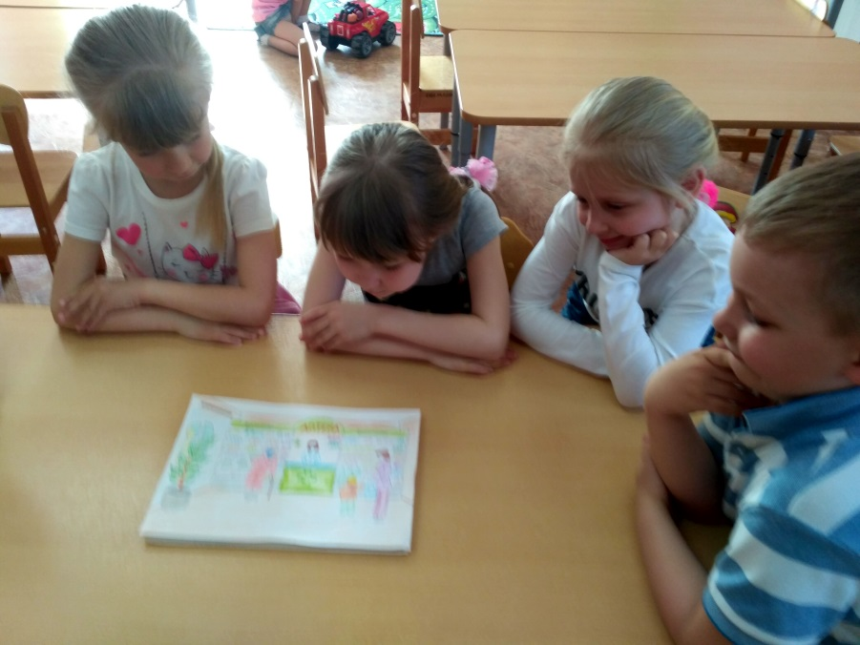
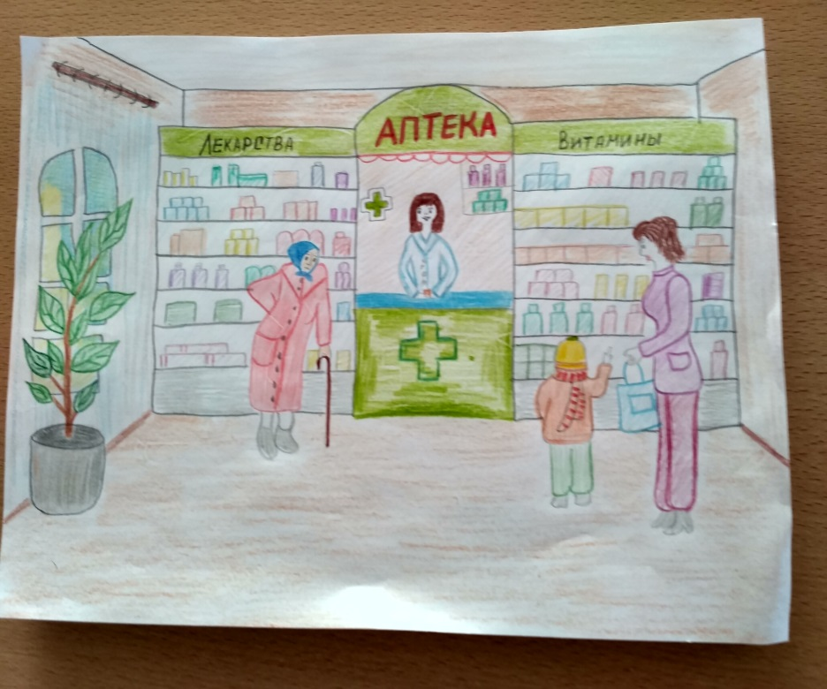

Рисунки мы поместили в книгу «Наши впечатления после посещения аптеки»
Беседа
«Кто работает в аптеке?»
старший дошкольный возраст
Цель: Познакомить детей с работой аптеки.
Задачи: расширять знания о профессиях работников социальной сферы, содержании и значимости их труда для жителей поселка. Развивать внимание, речевую активность. Воспитывать уважение к профессии аптекаря-фармацевта, провизора.

Slide 24
Беседа
«Кто работает в аптеке?»
старший дошкольный возраст
Спасибо за внимание
Цель: Познакомить детей с работой аптеки.
Задачи: расширять знания о профессиях работников социальной сферы, содержании и значимости их труда для жителей поселка. Развивать внимание, речевую активность. Воспитывать уважение к профессии аптекаря-фармацевта, провизора.

